Slide 1
MÕJUVÕIMSAKS KOGUKONNAKS KUJUNEMINE
Tantsuhariduse Liit 2022

Slide 2
MÕISTED
Autoriteet on vaimne mõjuvõim, mis võrsub armastusest. Kasvab eeskuju ja tähenduste loomise toel. Väetiseks on väärikus, usaldus ja austus.
Kogukond ühendab sarnaselt mõtlevaid ja sarnaseid väärtusi evivaid inimesi, kes suudavad leppida sellega, mis eristab, sest see, mis seob on tähtsam.
Areng on uue kvaliteediga suhte kujunemise protsess. Toimub läbi muutuse, mis kutsub esile kriisi.

Slide 3
INIMESE ARENG
Arengu tõukejõuks on vastupanu kohtamine ja sellega toimetulek. Seda nii kehalises arengus kui ka tulevikuväljavaadete puudumisel, rahulolematuses käesoleva olukorraga ja igasuguste teiste läbielamiste puhul. See vastupanu on arengu abistaja ning tuleneb heidutavatest sisemistest läbielamistest, mida pole veel mõistetud.
Bernard Lievegoed "Inimene lävel"

Slide 4
NEWTONI III SEADUS
Kaks keha mõjutavad teineteist jõududega, mis on absoluutväärtuselt võrdsed ja vastassuunalised.
Igale jõule on vastujõud, sama suur ja vastasmärgiline!

Slide 5
KRIIS LÄÄNE KULTUURIS
Mõiste kriis tuleneb etümoloogiliselt kreeka sõnast κρίσις /krisis/ ja tähendab:
Eraldatus, otsus, pöördepunkt
Tegusõnana κρίνω /krinō/ tähendab:
Eristama, valima, otsustama
Notes:
incipient moment, juncture or crucial point

Slide 6
KRIIS IDA KULTUURIS
Notes:
Simplified Chinese: 危机; traditional Chinese: 危機; pinyin: wēijī. Hiina keeles on kriis wēi-jῑ, kus wēi tähendab ohtu ja hirmu ning jῑ tähendab olulist mõtet, algpunkti, pöördepunkti ja saladust
incipient moment, juncture or crucial point
Verb κρίνω krinō eristama, valima, otsustama

Slide 7
KRIISI ja ARENGU SEOSED
Kui senine suhtumine ja suhe enam ei toimi, annab kriis võimaluse need kvalitatiivselt uuele, toimivale tasemele tõsta.
Selle arengu eeldusteks on tähelepanuvõime avardumine, loominguvabadus ehk eksimishirmu ületamine ja julgus ning oskus lahti lasta sellest, mis enam ei toimi.

Slide 8
KRIISI HEA KÜLG
Igas kriisis nõutakse meilt parimat, mis eeldab julget otsustamist ja tegutsemist. Kriisid toovad esile ka nõrkused ja ahvatlused ning korrumpeerumise. Me seisame alati valguse ja varju pingeväljas. Meie oleme need, kes oma mõtlemise ja tegevuse kaudu üht või teist loovad.
Friedrich Glasl
Notes:
Käesolev vs väesolev

Slide 9
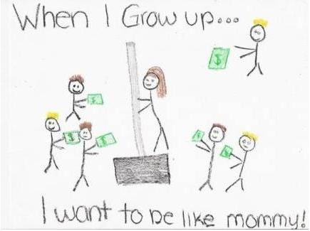
MIS ON PILDIL?

Slide 10
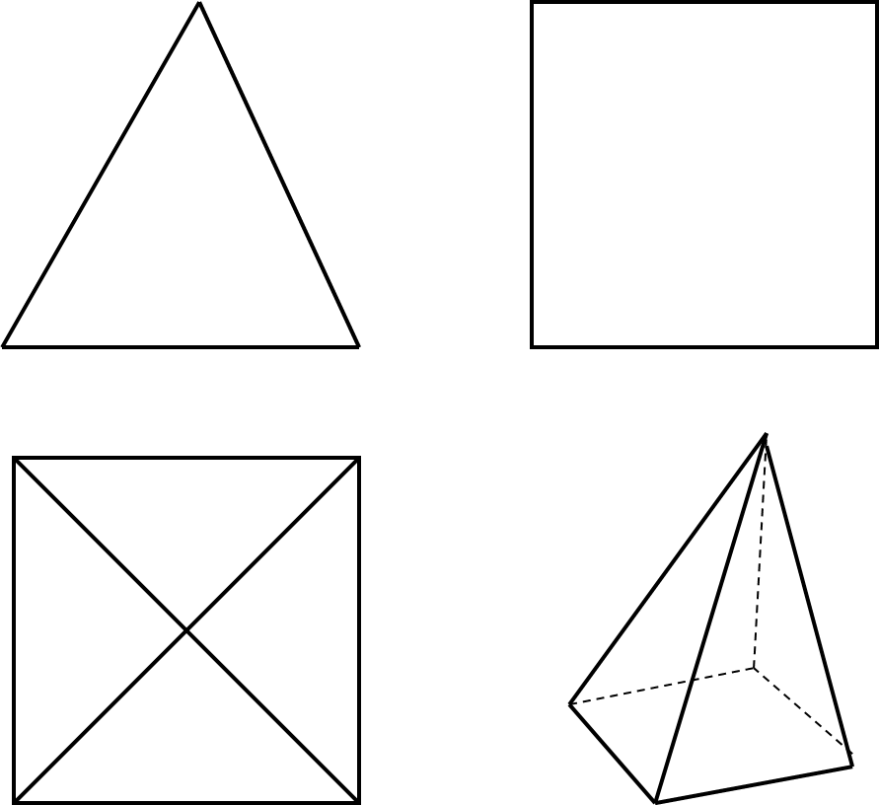

Slide 11
REAALSUSE LOOMINE
REAALSUS
VAATENURK
KOGEMUS
TAJU
EMOTSIOON
USKUMUS
MÕTE
KÄITUMINE
TÕDE
SÜNDMUS
ANDMED
Notes:
Põhjuslikkuse rida Mõistuse Mehhaanika seisukohalt: (kogemus) SÜNDMUS-ANDMED-TÕDE-MÕTE-EMOTSIOON-KOGEMUS

Slide 12
LÄHENEMINE MUUTUSTELE
Muutus
Planeerimata
Juhitud
Jõustrateegia
Ekspert-strateegia
Arenguline strateegia

Slide 13
LÄHENEMISTE ERINEVUSED
 | Tugevused | Nõrkused
Planeerimatu | Organisatsioon on elav ja adaptiivne, omanäoline | Võib olla kaootiline, vastandlikud ideed, jõuliste persoonide ühepoolne enesekehtestamine
Jõustrateegia | Ettemääratu kiire teostamine ettemääratud raamides | Kvalitatiivseid eesmärke raske saavutada, olemuselt inimesi mittemotiveeriv
Ekspertstrateegia | Hea tehnoloogiliste muutuste ja innovatsioonide juurutamisel, kontseptuaalne kooskõlalisus | Hoopis teistes tingimustes sobivate lahenduste siirdistutamine, pimedus spetsiifiliste vajaduste suhtes, kohaliku knownhow raiskamine
Arenguline strateegia | Efektiivne kvalitatiivsete muutuste taotlemisel, orgaaniliselt olemasoleva tugevdamisel, sisemiste ressursside tõhusaim rakendamine | Nõuab sisemiste osalejate sügavamat kaasatust, osalemine nõuab protsesside käivitamise etapil rohkem aega

Slide 14
MUGAVUS-, VÄLJAKUTSE- JA ÜLEKOORMUSE TSOON
Mugavustsoon
Turvalisus tagatud
Vajadused rahuldatud
Lõdvestunud olek
Rahulolu
Ülekoormuse tsoon
Väljakutse tsoon
Ülekoormuse tsoon
Negatiivne stress
paralüüs – apaatia
hirm – põgenemine
viha – rünnak
Enesekontrolli kaotus
Minestamine, pisarad
Mugavus-
tsoon
Väljakutse tsoon
Rahuldamata vajadused
Pinged
Positiivne stress
enesekindlus
enesekontroll
motiveeritus tegutseda

Slide 15
Situatsioon ja inimkäitumine
Käitumine
Vaikimine
Allaneelamine
Alistumine
Põgenemine
Mõistmatus
Tundetus
Minnalaskmine
Soov surra
Provotseerimine
Võimumängud
Ründamine
Vägivaldsus
Aktiivne oma vajaduste eest seismine
Vajadused rahuldatud
Motiveeritus
Energia
Emotsioonid
Ärevus
Paralüüs
Raev
rahulolu
õnn
lõdvestus
Enesekindlus
Väljakutse vastuvõtt
Venitustsoon
pinge
frustratsioon
ohutunne
ärevus
jõuetus
ülekoormus
stress
Vajadused rahuldamata
Vajadused rahuldatud
esmased tunded
sekundaarsed tunded
Vajadused
Füüsilised:
Toit, vesi
Õhk hingamiseks, soojus
Uni, taastumine
Seksuaalsus
Väljutamine, vabanemine ebavajalikust
Sotsiaalsed:
Kontaktid, lähedus, intiimsus
Pühendumine, armastus
Kuulumine
Mõistmine
Heakskiit
Austus
Toetus
Õiglus
Ego:
Autonoomsus, eneseteostus
Endast lugupidamine
Eraldatus, isiklik ruum
Sõltumatus, vabadus
Kompetentsus
Enesetõhusus
Identiteet
Orientatsioon
Asjatundlikkus
Turvalisus:
Kaitstus füüsiliste ja vaimsete ohtude eest
Turvatunne, hirmu puudumine, usaldus
Situatsiooni tajumine
Ümbritsev situatsioon: välised sündmused ja tingimused, teiste inimeste käitumine

Slide 16
ENESEHINNANG
Ainult kõrgelt arenenud eneseteadvus, oma emotsioonide aktsepteerimine ja isiklike reaktsioonimustrite mõistmine suudavad meid varustada piisava enesehinnanguga, et öelda “ei“ või „jah“ kui see on kohane või meie vaimse tervise ja sotsiaalse heaolu jaoks vajalik.
Jesper Juul

Slide 17
SUHTED ja ELUKVALITEET
Meie elu kvaliteet sõltub meie suhete kvaliteedist.
Meie suhete kvaliteet sõltub meie suhtumisest iseendasse, teistesse, töösse ja ellu tervikuna.
Mitte miski muu peale suhete ei too minu ellu rohkem rõõmu ja rahulolu või siis vastupidist - probleeme ja kannatusi.

Slide 18
HEA ISIKLIKU SUHTE TÄHTSUS
Sisulise isikliku suhte ja suhtlemise suur vajakajäämine ning sellest tulenevalt teiste inimeste tegelike soovide, eesmärkide ja väärtushinnangute mittetundmine on ühtseks perekonnaks või kogukonnaks kujunemise vaenlane nr 1.
Probleemi peamiseks põhjuseks on ilmselt suhtlemise, süsteemsuse ja koostöö sisulise käsitluse puudumine haridussüsteemis ja konkurentsi ületähtsustamine.
Notes:
Haridussüsteemiste kanduvad “rühivead” edasi – haridussüsteem on ühiskonna selgroog. PISA ja TIMSS

Slide 19
ÜHINE ARENG
Kui senisest üksteisega koos olemisest saab üksteise vastu olemine ja pinged eskaleeruvad, tulevad konfliktides alati nähtavale meie suurimad väljakutsed arenguks.
Peaksime endalt küsima: kus ma olen jõudnud oma või teiste piirideni?
Milliseid võimeid see konfliktiolukord minult nõuab? Mida saan selle konflikti abil endas arendada? Mida saame ainult üheskoos õppida, kui võtame konflikti esitatava väljakutse vastu?
Kogukond läbib koostöös alati ühise arengutee, ka siis, kui ta pole sellest teadlik.

Slide 20
MILLEST RÄÄKISIME?
Autoriteedist, kogukonnast ja arengust
Newtoni III seadusest
Kriisist ja ühisest arengust
Vaatenurgast ja tajust
Reaalsuse ja muutuse loomisest
Mugavuse-, väljakutse- ja ülekoormuse tsoonidest
Suhetest, elukvaliteedist ja ühisest arengust

Slide 21
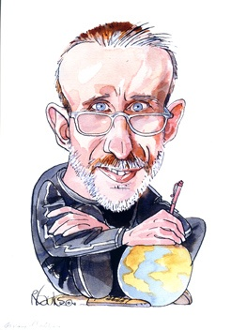
SOOVIN TANTSURAHVALE SUURI UNISTUSI, ENESEUSKU JA JULGET TEGUTSEMIST!
Aivar Haller 5162211 aivar@haller.ee
www.haller.ee

